Slide 1
8. Encepados con varios pilotes
Cuando usamos cimentaciones por pilotaje, necesitamos resolver la transición entre los soportes de la estructura y los pilotes. Generalmente la solución es un encepado, cabezal o dado, que es un prisma de hormigón que descansa sobre los pilotes y recibe la carga de la columna.
Estos tipos de encepados que cubren las cabezas de varios pilotes, se usan para la cimentación de puentes de gran envergadura; podemos colocar como ejemplo el encepado para los pilares centrales del puente nuevo Pumarejo de la ciudad de Barranquilla – Colombia. Con una luz de 380 metros entre pilares, mencionare apartes de algunas de sus especificaciones:
Los pilonos principales están conformados por 20 pilotes con un diámetro de 2.80 metros cada uno, con una profundidad de 62 metros a partir del nivel del agua; el encepado de 35 X 35 X 6 metros fue fundido con concreto bombeado de 5000 psi; su terminado fue en forma piramidal.
Cada pilote de 62 metros aproximados, con una capacidad de 420 M3 de concreto bombeado, con acero de refuerzo de 420 Mpa o 60000 psi, con camisa perdida de 5” de espesor, para evitar desplazamiento del terreno.

Slide 2
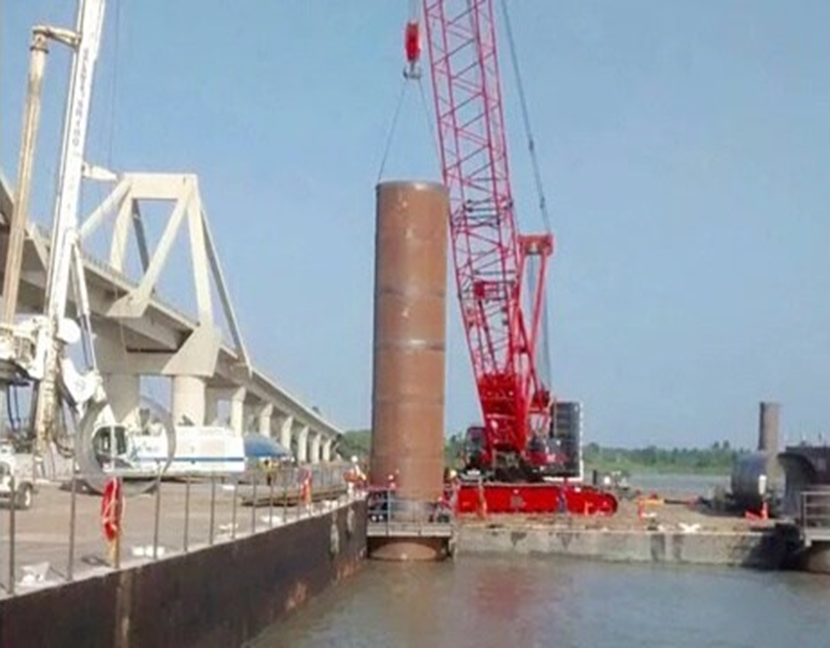
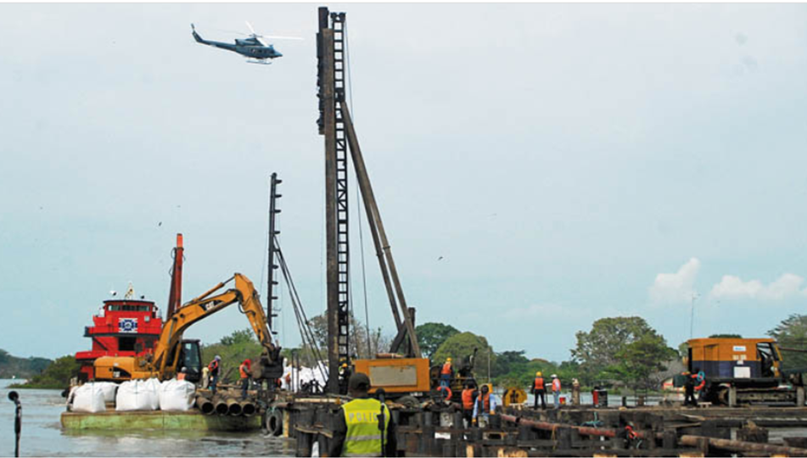
8.1 Secuencia de Encepados con varios pilotes
Tomaremos el ejemplo del Encepado del pilono central de la cimentación para el puente nuevo Pumarejo de Barranquilla – Colombia.
Inicio del pilotaje con el empotramiento de la camisa metálica como protección del espacio, para evitar desplazamiento de terreno lateral y facilitar el bombeo del agua del rio dentro del tubo. Y maquina piloteadora pre excavando, con extracción de terreno.

Slide 3
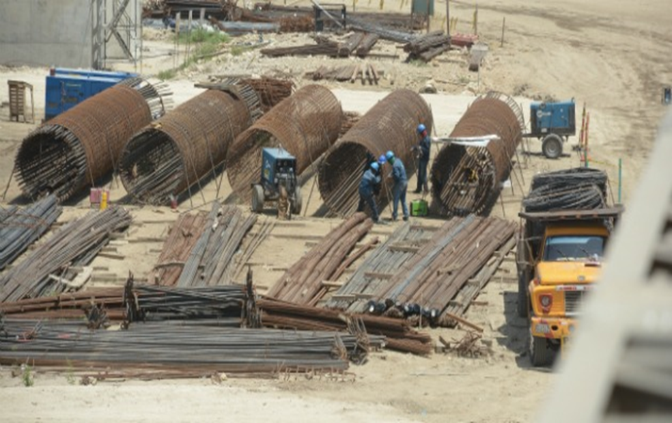
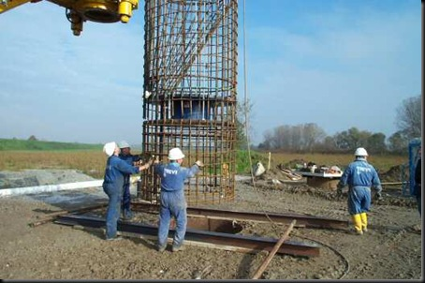
8.2 Figuración a mano Canastas de refuerzo pilote
Previamente se alistan las canastas de refuerzo del pilote, con acero vertical de 2” y refuerzo transversal de ½”, la actividad se realiza a mano. Instalación canasta de refuerzo.

Slide 4
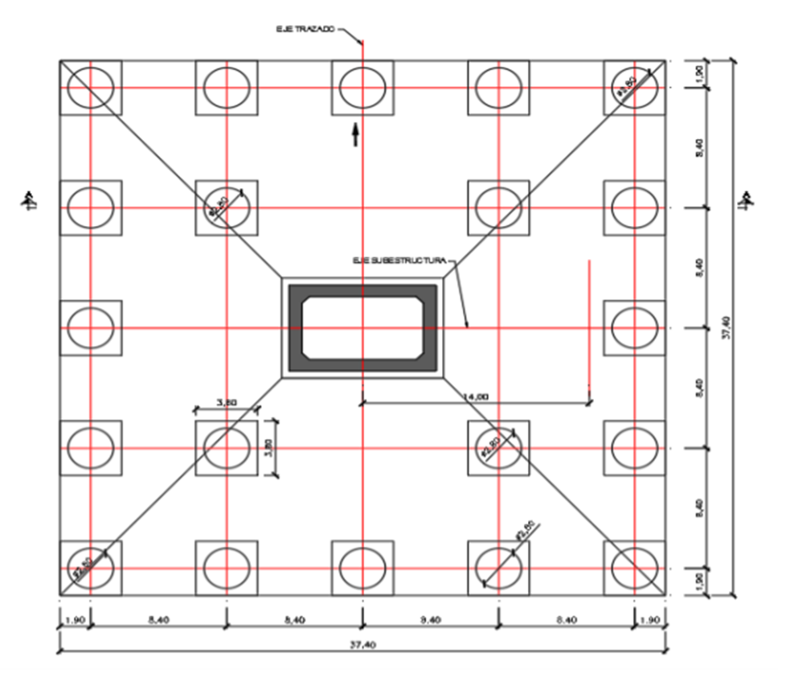
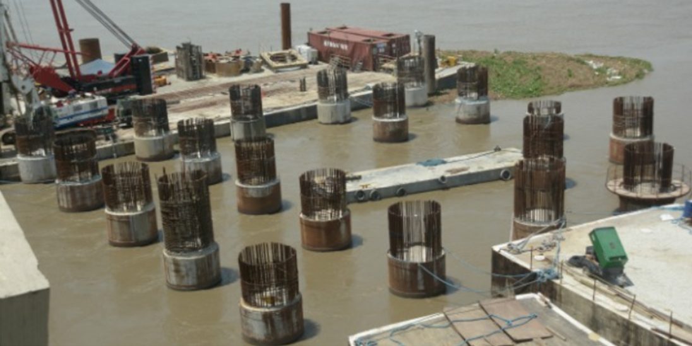
8.3 Serie de Pilotes fundidos para encepado
Son 20 pilotes listos para el encepado, cada pilote tiene una profundidad de 62 metros aproximadamente con un diámetro de 2.80 m, con hierro de 2” de 60000 psi y un concreto de 5000 psi; vaciado con bomba estacionaria telescópica: (3.1416)(1.4)(1.4)(62)= 420 M3 de concreto cada uno.
Planta general de localización de pilotes.

Slide 5
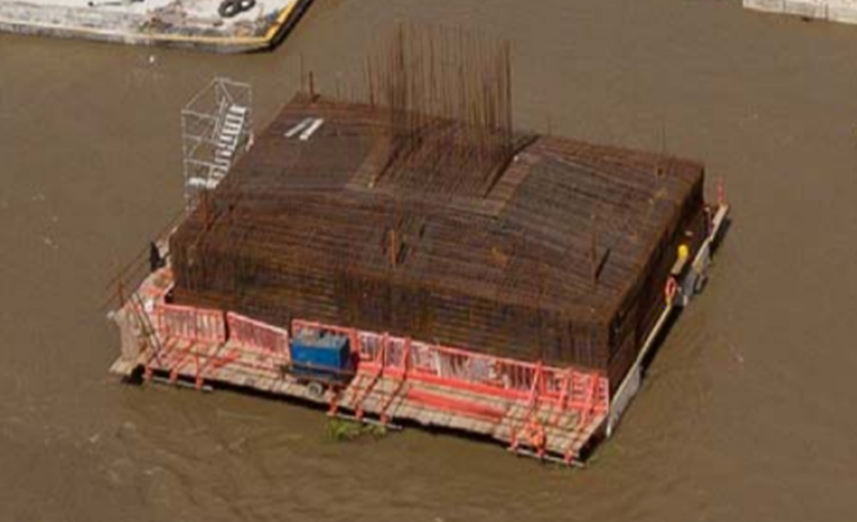
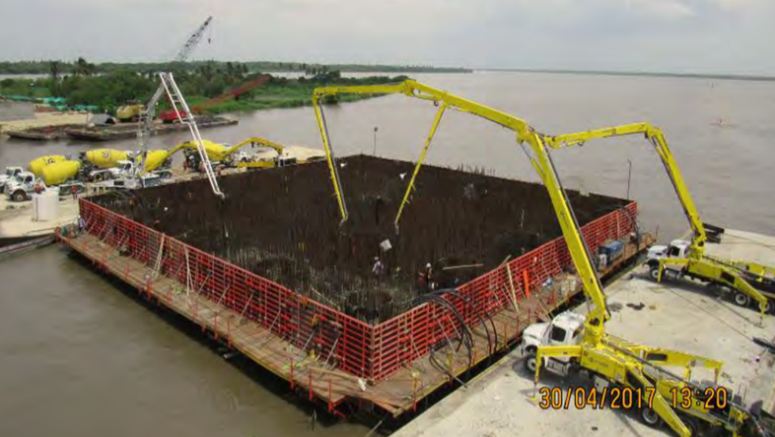
8.4 Amarre de Refuerzo Encepado
Con los pilotes terminados se inicia el amarre del refuerzo del encepado, dado o pedestal para el pilar o columna. Y seguidamente el inicio del vaciado con una dimensión de 35X35m de sus lados y 6m de altura, concreto bombeado con estacionaria telescópica con una cantidad de 7350 m3 de concreto de 5000 PSI.

Slide 6
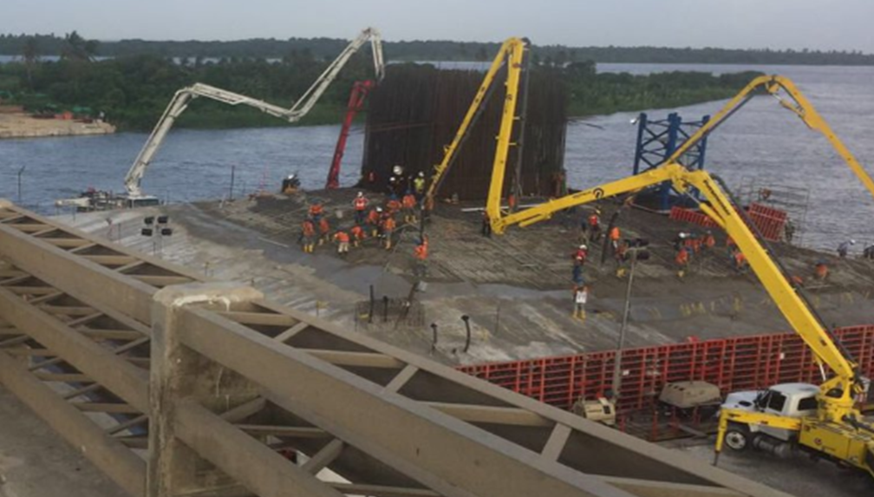
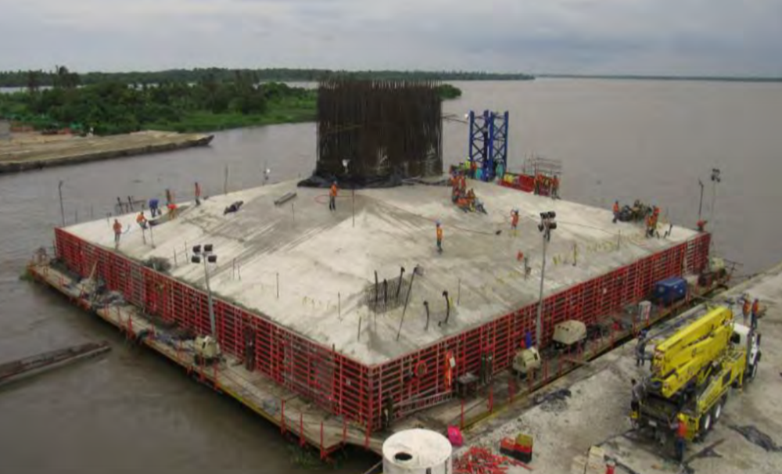
8.5 Secuencia del vaciado y terminado del Encepado
Se presencia el vaciado en toda su magnitud con 4 bombas estacionarias por los dos costados y al final la figura piramidal del encepado. Fotografías de propiedad de la Presidencia de Colombia.

Slide 7
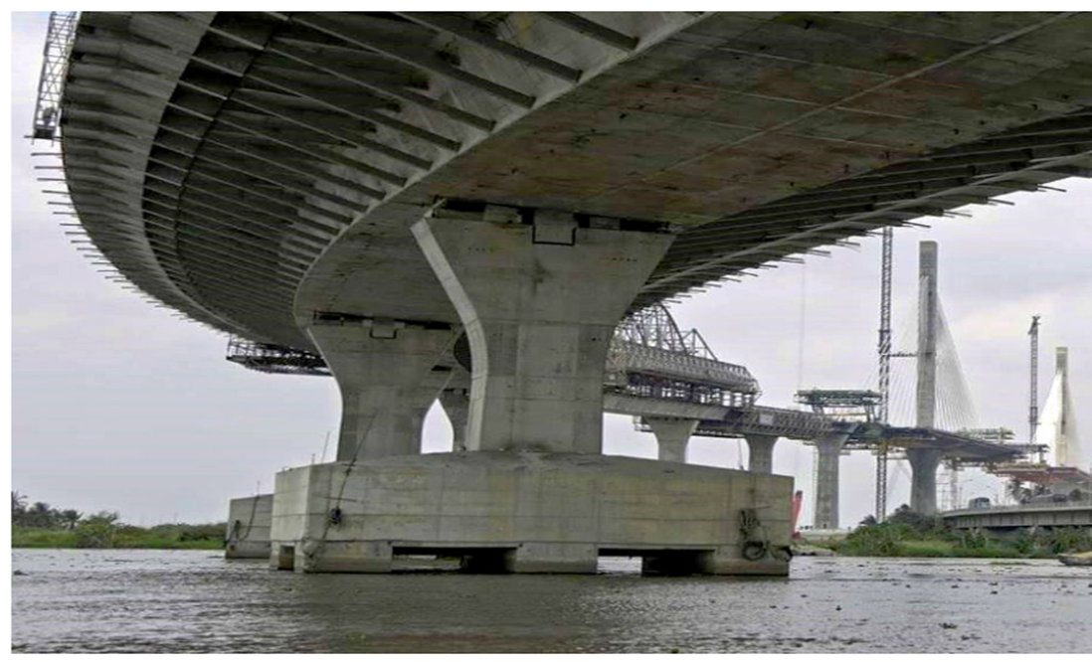
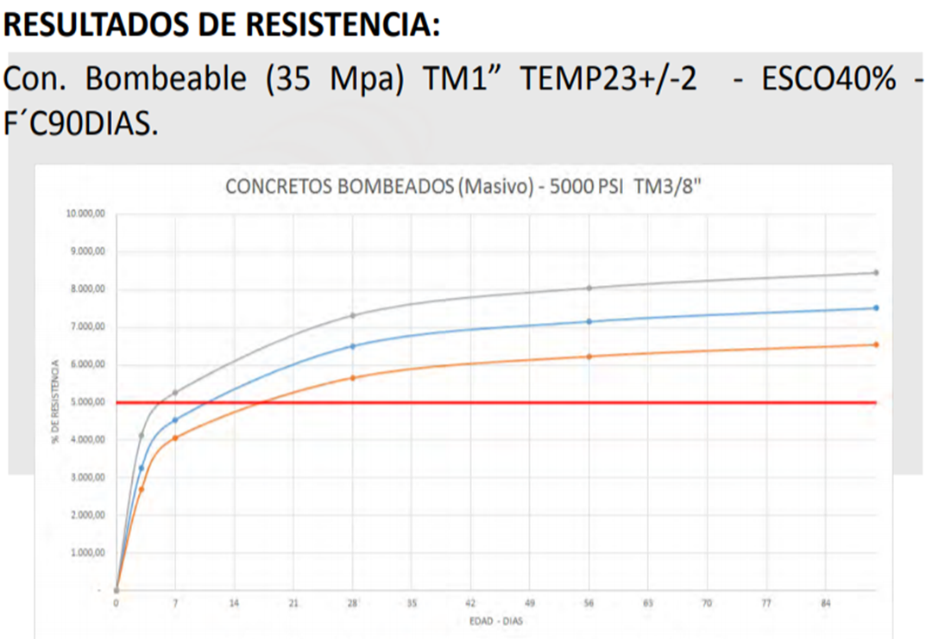
8.6 Encepado intermedio soportando uno de los pilares
Terminado y vista de uno de los encepados intermedios del puente, soportando uno de los pilares. Además la grafica del aumento de la resistencia del concreto, que a pesar de contar con una resistencia nominal de 5000 PSI, la curva va mostrando que en el transcurso de los días su resistencia sigue en aumento sin detenerse, y eso garantiza la calidad de los concretos suministrados en este proyecto.

Slide 8
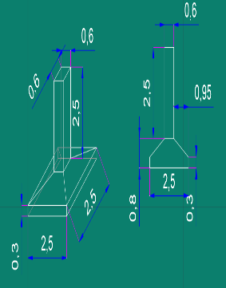
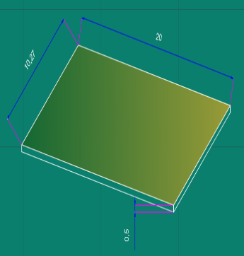
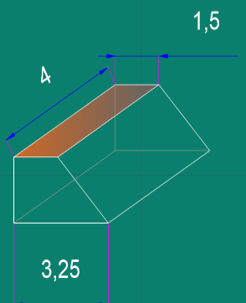
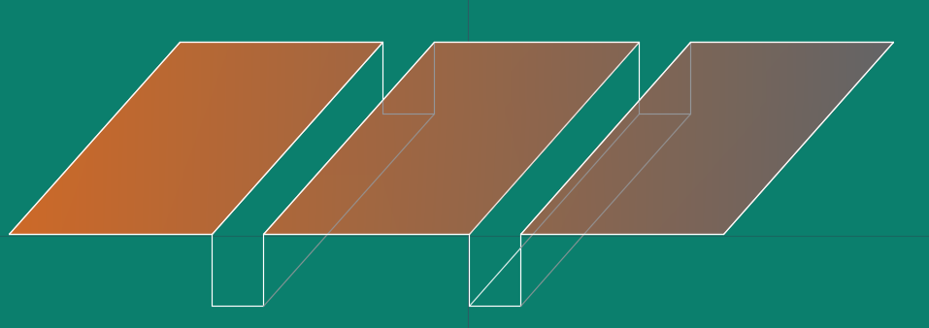
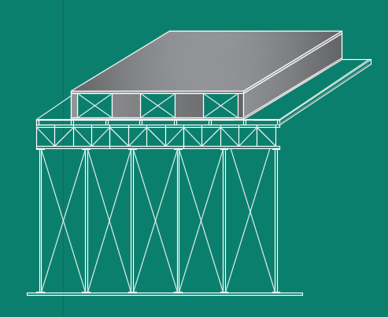
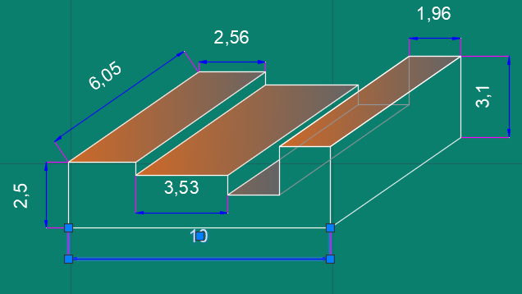
Metrados de algunos materiales
Una de las actividades dentro de las obligaciones de un Ingeniero de obra o Arquitecto, son las mediciones o Metrados de obra, tener claridad de como se miden las actividades de un proyecto es esencial para el bienestar de todo presupuesto, si un Residente de obra ignora la manera como se miden las cosas, es casi decirle no a la continuidad de su trabajo y hay que ser claro en este tema.
Es relevante saber como se mide un m3, m2, ml, kg, kg/m2, Ton/m2 y tener en cuenta las conversiones que pueden presentarse en una obra, de las innumerables actividades que se presentan día a día en una obra. A veces por fallas en los detalles mas simple, se puede dañar un presupuesto o cometer errores garrafales en una medición.
No necesariamente se debe tener en la memoria la utilización de como realizar una conversión o un metrado, es cuestión de tenerlo en cuenta en los apuntes que se utilizan a la mano.
Voy a mencionar varias actividades y la manera como se realizan los Metrados de las figuras geométricas que aparecen aquí, en las diapositivas.

Slide 9
Diseño y Metrado del Concreto
El hormigón es el material mas importante en la construcción de cualquier tipo de proyecto, por lo tanto se debe ser preciso con su metrado y diseño, es por ello que quiero dejarles un cuadro de como se mide y diseña dicho material:
Se fabrica un cajón de madera o de otro material que se deje manipular, con unas medidas internas de 0.345 x 0.345 x 0.34 = 0.04 M3, que es la cantidad de un saco de cemento gris de 50 Kg portland tipo-1: Si se desea producir un concreto de 3.000 PSI, se usa la relación 1:2:3, estos números significan 1 saco de cemento gris: 2 de Arena de rio: y 3 de gravilla de rio, mas 28 litros de agua potable; la mezcla se elabora en un trompo con capacidad de un bulto de cemento.

Slide 10
Metrado del descapote y excavación vigas de cimentación
La primera actividad de medición en el inicio de un proyecto, es el DESCAPOTE, siempre se encuentra el lote lleno de maleza y algunos matorrales, por ello es necesario realizar la actividad para posterior replanteo de la cimentación y ubicación si se trata de un edificio.
Se toman las medidas como aparecen en la diapositiva: 20.00m X 10.27m X 0.50m, o sea largo X ancho X profundidad, nos marca en m3.
Para las excavaciones a mano como se muestra la diapositiva, tomamos la longitud X el ancho X la profundidad, el resultado arroja en M3 como cantidad de material excavado y de igual manera se paga en mano de obra. Otra actividad que se presenta en este ejecutado serian el concreto pobre de limpieza que se mide en M3 y se paga mano de obra en ML.
Por ser terreno las paredes se protegen con mortero en arena – cemento para evitar derrumbes de las paredes y para proteger el concreto de no ser contaminado, se mide en m3 para la cantidad y se paga en ML para la mano de obra.

Slide 11
Metrado de Taludes y excavación a maquina
Para la medición o metrado de los taludes se puede calcular sacando dos (2) figuras geométricas: un prisma rectangular con medidas de 1.50m X 4.0 X 2.5 de profundidad, y un prisma triangulo con medidas 4.0 X (3.25-1.50) X 2.5 de profundidad; luego se suman los dos resultados.
Para la excavación a maquina con retro-excavadora se presenta un terreno irregular a través de las siguientes figuras: Todos son prismas rectángulos con las siguientes medidas: 6.05 X 2.56 X 2.5 de profundidad, + 6.05 x 3.53 x 2.0 de profundidad, + 6.05 x 1.95 x 1.3 de profundidad, + 6.05 x 3.1 x 1.96; la totalidad de la excavación seria del resultado de la suma de las cuatro (4) figuras.
También se podría medir mediante topografía utilizando el sistema de cuadriculas en toda el área del terreno.

Slide 12
Metrado zapata, columna y placa de entrepiso
Para calcular la zapata se tienen las siguientes medidas:
2.5 X 2.5 X 0.30 = 1,875 m3
Tenemos un tronco de pirámide con las siguientes medidas:
(0.6 + 0.6 + √0.6 x 0.6)0.8 / 3 = 1,32 m3
Suma de la zapata: 1,875+1,32=3,2 m3
Para la columna: 2.5 x 0.6 x 0.6=0.9 m3
Para la placa de Entrepiso se puede calcular cada elemento estructural y hallar la cuantía tanto del concreto como la del hierro; existen tablas dependiendo del espesor de la placa, pero es razonable hallar las cantidades calculando las vigas, las viguetas, la torta inferior y el recubrimiento superior.
Ejemplo sobre la diapositiva de un tramo de placa de 3.0 x 3.0 x 0.50 seria de la siguiente manera: 2 viguetas de 0.5 x 0.1 x 3.0 x 2=0.3 m3 Total concreto=2,52 M3
2 vigas de 0.5 x 0.5 x 3.0 x 2=1.5 m3 Área de la placa= 9.0 M2
Torta inferior: 3.0 x 3.0 x 0.03 = 0.27 m3
Torta superior: 3.0 x 3.0 x 0.05= 0.45 m3 Cuantía= 2,52/9.0 = 0,28m3/m2

